Slide 1
Resolución de circuitos en corriente continua
Datos de partida
Elementos del circuito:
f.e.m. (ξ)
Resistencias (R)
Condensadores (C)
Geometría del circuito
Resultados
Cálculos básicos iniciales:
- Intensidades en cada
rama del circuito (I)
Otros cálculos
(referidos a elementos concretos):
- Caída de tensión (V)
- Potencia consumida (P)
- Energía almacenada
o consumida (W)
Leyes básicas:
LEYES DE KIRCHHOFF

Slide 2
Por EJEMPLO, en el circuito de abajo
podría interesarnos conocer:
a) La potencia consumida por la resistencia 8Ω
b) La energía consumida por esa misma resistencia en 3h
c) El rendimiento de la batería de 24V
d) La intensidad que circula por la resistencia de 2Ω situada en la rama superior
e) La carga y la energía acumuladas en el condensador de 5nF
f) La diferencia de potencial entre los bornes A y B
etc.
2Ω
2Ω
3Ω
1Ω
5nF
4Ω
2Ω
3Ω
+
4V, 0.2Ω
+
1V
+
+
12V, 0.5Ω
1Ω
24V,1Ω
5Ω
8Ω
2Ω
4Ω
1Ω
3V
+
A
B

Slide 3




Leyes de Kirchhoff
1ª LEY DE KIRCHHOFF. Ley de los nodos o de las corrientes.
Tiene su origen en la conservación de la carga.
I₃
I₁
I₄
I₅
I₂
En un nodo
V_{a}
V_{b}
2ª LEY DE KIRCHHOFF. Ley de las mallas o de las tensiones.
Tiene su origen en la conservación de la energía.
V_{e}
V_{c}
V_{d}
En una malla
En una malla

Slide 4
Método de las mallas.
Regla de Cramer
+
+
ξ₁
ξ₁
R₃
R₃
El método, cuya demostración vamos a obviar, se basa en la aplicación de la ley de las mallas (2ª Ley de Kirchhoff), para cada una de las mallas esenciales que componen el circuito, y la ley de Ohm para el cálculo de la caída de tensión en cada resistencia.
Para resolver un circuito basta aplicar las leyes de Kirchhoff y la ley de Ohm y no es obligatorio utilizar este método, pero su uso está muy extendido y es aconsejable, ya que permite sistematizar y simplificar los cálculos.
I₁
I₂
I₁
I₂
R₁
R₂
R₁
R₂
ξ₂
ξ₂
+
+
R₄
I₁−I₂
R₄
Se tiene una ecuación para cada malla, que se supone recorrida por una corriente ficticia (incógnita a despejar). El sistema resultante es lineal, y se puede resolver aplicando la regla de Cramer.
Finalmente, las intensidades en cada rama se obtienen a partir de las intensidades de las mallas aplicando la ley de nodos (1ª ley de Kirchhoff).

Slide 5
Regla de Cramer
Pasos a seguir
1º) DETERMINACIÓN DE LAS MALLAS
2º) MATRIZ DE RESISTENCIAS
3º) MATRIZ DE F.E.M.
4º) RESOLUCIÓN DEL SISTEMA. CÁLCULO DE LAS INTENSIDADES DE MALLA
5º) CÁLCULO DE LAS INTENSIDADES EN CADA RAMA
…
6º) MÉTODO PARA EL CÁLCULO DE LA DIFERENCIA DE POTENCIAL ENTRE DOS PUNTOS CUALESQUIERA DEL CIRCUITO
7º) OTROS CÁLCULOS POSIBLES

Slide 6
1) Determinación de las mallas
2Ω
Consejos útiles:
- Si es posible, y con sumo cuidado de no hacer alguna asociación errónea, reducir el
6Ω
3Ω
- Eliminar las ramas que contengan condensadores, ya que por ellas no hay circulación de corriente.
2Ω
1Ω
5nF
4Ω
2Ω
1Ω
número de mallas agrupando resistencias.
3Ω
Nota importante: Esto sólo vale en circuitos de corriente continua, pues en corriente alterna los condensadores no interrumpen la corriente…
luego sería incorrecto suprimir las ramas que los contengan.
+
4V, 0.2Ω
+
1V
+
+
12V, 0.5Ω
1Ω
24V,1Ω
5Ω
8Ω
2Ω
4Ω
1Ω
3V
+
A
- Eliminar las ramas abiertas, ya que por ellas no hay circulación de corriente.
B

Slide 7
Dibujamos una corriente ficticia para cada malla (circuito cerrado simple)
4Ω
1Ω
I₁
I₂
I₃
+
4V, 0.2Ω
1V
+
+
+
12V, 0.5Ω
1Ω
24V,1Ω
5Ω
8Ω
2Ω
I₄
4Ω
Es indiferente qué sentido escojamos, pero ha de ser EL MISMO SENTIDO para todas las mallas.
Aunque la 2ª ley de Kirchhoff es válida para cualquier malla, la aplicación de la regla de Cramer exige que las mallas sean esenciales: NINGUNA MALLA HA DE CONTENER A OTRA.
I₁
I₂
I₃
I₃
I₁
I₂
I₄
I₄

Slide 8
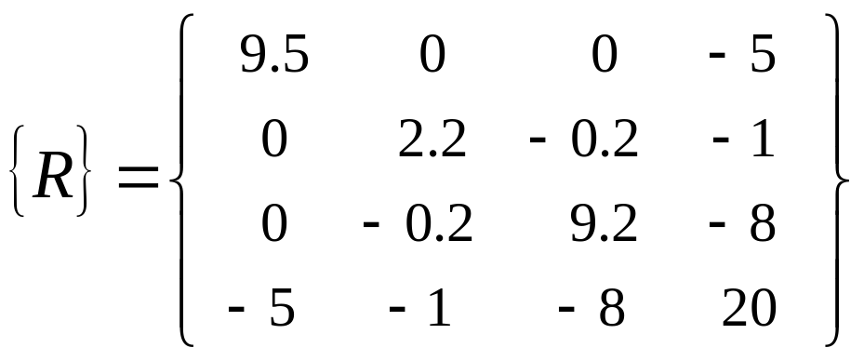
2) Matriz de resistencias
4Ω
1Ω
I₁
I₂
I₃
+
1V
+
12V,
+
4V,
+
24V,
0.5Ω
0.2Ω
1Ω
1Ω
5Ω
8Ω
I₄
2Ω
4Ω
Los elementos de la diagonal principal son siempre POSITIVOS y se calculan sumando todas las resistencias que hay en cada malla
Consejo útil: en pilas y baterías, colocar en serie junto a ellas, las resistencias internas correspondientes.
La matriz R es una matriz cuadrada y simétrica, con tantas filas y columnas comos mallas
R₁ =
R₂ =
1
0.2
0.5
+0.2
+ 4
+1
+8
+ 1
+ 5
= 9.5Ω
= 9.2Ω
= 2.2Ω
R₃=
= 20Ω
R₄=
5
+1
+8
+4
+2

Slide 9
2) Matriz de resistencias
4Ω
1Ω
I₁
I₂
I₃
0.2Ω
+
1V
+
12V,
+
4V,
+
24V,
1Ω
5Ω
8Ω
I₄
0.5Ω
2Ω
4Ω
1Ω
El resto de elementos son todos NEGATIVOS. Para calcular el valor R_{ij} se restan las resistencias de la rama común a las mallas i y j
R₁₂ = R₂₁ =
R₁₃ = R₃₁ = 0, pues no hay rama común entre estas mallas
R₁₄ = R₄₁ =
R₂₃ = R₃₂ =
R₂₄ = R₄₂ =
R₃₄ = R₄₃ =
0
− 1
− 0.2
− 5
− 8
Ω
Ω
Ω
Ω

Slide 10
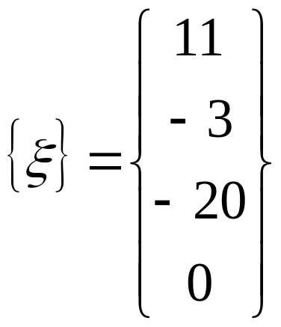
3) Matriz de f.e.m.
4Ω
1Ω
I₁
I₂
I₃
0.2Ω
+
1V
+
12V,
+
4V,
+
24V,
1Ω
5Ω
8Ω
I₄
0.5Ω
2Ω
4Ω
1Ω
Es una matriz vertical unidimensional, con un elemento para cada malla, que se calcula así:
f.e.m. a favor (de – a +), se suma
f.e.m. en contra (de + a -), se resta
ξ₁ =
ξ₂ =
ξ₃ =
ξ₄ =
+12
−4
−24
0V
+1
−1
+ 4
= −3V
=11V
= −20V

Slide 11
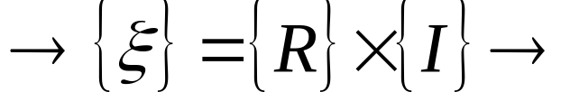
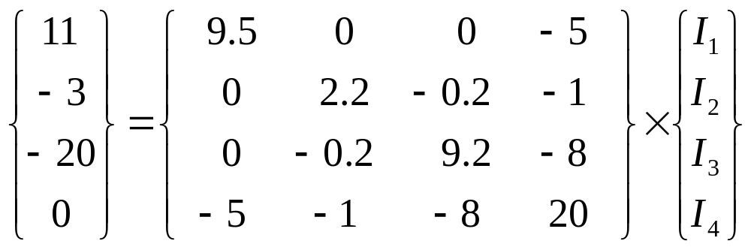
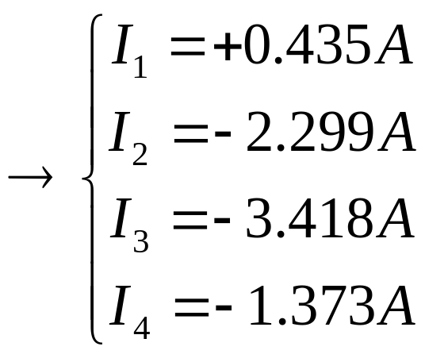
4) Resolución del sistema
Aplicando la ley de Ohm y la 2ª ley Kirchhoff
Utilizando el conocido cálculo matricial

Slide 12
5) Intensidades en cada rama
0.435
2.299
3.418
I₂= −2.299A
I₃= −3.418A
I₁=0.435A
2.734
1.120
0.435
3.418
0.925
0.925
1.808
I₄= −1.373A
2.045
1.373
En las ramas que pertenecen a una sola malla:
Si la intensidad de malla es positiva = la corriente circulará en el sentido supuesto
Si “ es negativa = “ en sentido contrario al supuesto
¡Al final, siempre quedará un nudo de comprobación!
En las ramas que son comunes a dos mallas:
Habrá que restar las intensidades de las mallas respectivas.
Lo más simple es, sin embargo, aplicar la Ley de los nodos al vértice común.

Slide 13




6) Cálculo de la d.d.p. entre dos puntos
No hay más que aplicar las siguientes reglas:
Una f.e.m. aumenta el potencial hacia el borne positivo.
Una resistencia provoca una caída de potencial en el sentido de la corriente
+
R
A
B
A
I
B
ξ
Es como un ascensor que nos sube
Es como descender con la corriente de un río
Por el contrario …
Por el contrario …
+
A
R
I
B
A
B
ξ
Es como un ascensor que nos baja
Es como ascender contra - corriente de un río

Slide 14
Ejemplo:
+
A
R₁
I₁
I₄
ξ₁
R₃
ξ₂
+
I₂
+
R₂
I₃
ξ₃
V_{A}
+ξ₁
−I₁·R₁
+ξ₂
−ξ₃
+I₃·R₂
−I₄·R₃
=V_{A}

Slide 15
Ejemplo: Calcular la d.d.p. entre las terminales A y B utilizando diferentes recorridos.
4Ω
1Ω
2.299
2.734
0.2Ω
0.435
1.120
3.418
+
+
1V
4V
+
+
24V
12V
0.925
1Ω
5Ω
8Ω
0.5Ω
1.808
2Ω
4Ω
1Ω
2.045
1.373
1Ω
3V
+
A
B
V_{A}
− 0×1
− 1.373×2
− 1.373×4
+ 3
= V_{B} → V_{A}−V_{B} = 5.24V
V_{A}
− 0×1
+ 1.808×5
− 0.925×1
− 2.045×8
+ 3
= V_{B} → V_{A}−V_{B} = 5.24V
V_{A}
− 0×1
− 0.435×0.5
+ 12
− 0.435×4
+ 2.299×1
− 24
+ 3.418×1
+ 3
= V_{B} →
→ V_{A}−V_{B} = 5.24V, como siempre

Slide 16
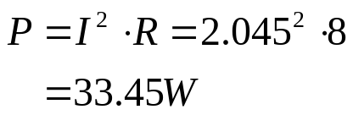
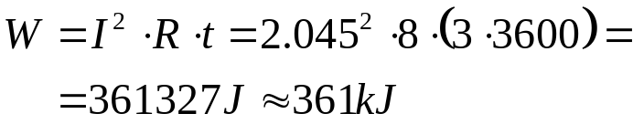
7) Otros cálculos
2Ω
Conocidas las intensidades en cada rama, podemos responder fácilmente las preguntas que nos hacíamos al principio:
2Ω
3Ω
1Ω
5nF
4Ω
2Ω
a) La potencia consumida por la resistencia de 8Ω
3Ω
+
4V, 0.2Ω
+
1V
+
+
12V, 0.5Ω
1Ω
24V,1Ω
5Ω
8Ω
2Ω
4Ω
2.045 A
b) La energía consumida por esa misma resistencia en 3h
1Ω
3V
+
A
B
Es frecuente utilizar, sin embargo, utilizar otro tipo de unidades, como
, o bien

Slide 17
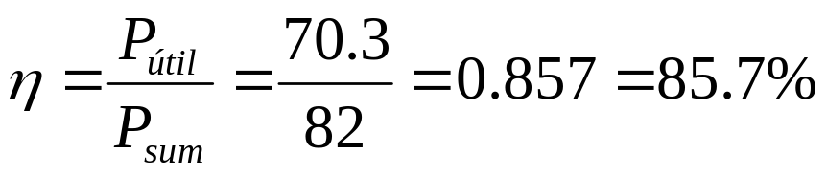
7) Otros cálculos
2Ω
c) El rendimiento de la batería
de 24V
2Ω
3Ω
1Ω
5nF
La potencia suministrada por la batería es:
4Ω
2Ω
3.418 A
ξ·I = 24×3.418 = 82W
3Ω
+
4V, 0.2Ω
+
1V
+
+
12V, 0.5Ω
24V,1Ω
Las pérdidas en la batería son:
1Ω
5Ω
8Ω
I²·r = 3.418²×1 = 11.7W
2Ω
4Ω
La potencia útil es:
1Ω
3V
+
82 −11.7 = 70.3 W
A
B
Luego, el rendimiento de la batería es:

Slide 18

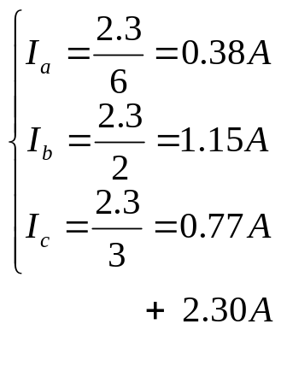


7) Otros cálculos
d) La intensidad que circula por la resistencia de 2Ω situada en la rama superior
Es necesario «desandar» las asociaciones que hicimos al principio.
2Ω
I_{a}
La intensidad calculada hay que descomponerla entre las tres ramas a las que alimenta.
6Ω
3Ω
2Ω
I_{a}
I_{a}
1Ω
5nF
2.30 A
2Ω
I_{b}
2Ω
1Ω
P
Q
P
3Ω
Q
I_{c}
3Ω
Como por la rama del condensador no circula corriente, toda la intensidad I_{a} es la que pasará por la resistencia de 2Ω

Slide 19


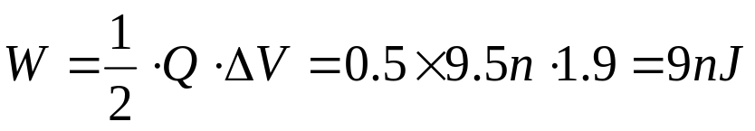
7) Otros cálculos
e) La carga y la energía acumuladas en el condensador de 5nF
Es necesario calcular la diferencia de potencial entre sus armaduras, por el método explicado en el apartado 6):
Partimos, como siempre, de las intensidades calculadas y hacemos un recorrido entre los dos puntos, pero NUNCA se puede utilizar el propio camino del condensador, pues esa es precisamente nuestra incógnita.
2Ω
0.38A
V_{T} − 0.38×3 − 0.38×2 − 0×2 = V_{S}
3Ω
2Ω
0A
S
T
1Ω
5nF
2Ω
0.38A
1.15A
La armadura positiva está en T, pues V_{T} > V_{S}
3Ω
0.77A

Slide 20
TEOREMA DE THÉVENIN:
Un circuito eléctrico lineal con dos terminales A y B se comporta como un circuito equivalente a uno más simple, constituido únicamente por un generador y una resistencia, cuando se conecta a él, a través de esas terminales, otro circuito o dispositivo eléctrico.
2Ω
2Ω
3Ω
1Ω
+
5nF
4Ω
2Ω
3Ω
R_{Th}
ξ_{Th}
+
1V
+
+
4V, 0.2Ω
+
12V, 0.5Ω
1Ω
24V,1Ω
5Ω
8Ω
2Ω
4Ω
1Ω
3V
+
I
A
B
V_{A}‒V_{B}

Slide 21
La TENSIÓN DE THÉVENIN es la diferencia de potencial existente entre las terminales A y B.
4Ω
1Ω
2.299
2.734
0.2Ω
0.435
1.120
3.418
+
+
1V
4V
+
+
24V
12V
0.925
1Ω
5Ω
8Ω
0.5Ω
1.808
2Ω
4Ω
1Ω
2.045
1.373
1Ω
3V
+
A
B
V_{A}
− 0×1
− 1.373×2
− 1.373×4
+ 3
= V_{B} → V_{A}−V_{B} = 5.24V
Nota: como V_{A}−V_{B} > 0, significa que la terminal A está a mayor potencial que la B y, por tanto, el borne positivo de la ξ_{Th} apuntará hacia A.
ξ_{Th}=5.24V

Slide 22
- El equivalente de Thévenin entre A y B se utiliza para saber lo que sucederá cuando se aplica un elemento (un circuito cualquiera) entre los bornes A y B, por lo que situar ese elemento entre los bornes nos evitará errores en el cálculo de la resistencia equivalente.
La RESISTENCIA DE THÉVENIN es la resistencia equivalente de todo el circuito entre las terminales A y B.
- Por las ramas que contienen condensadores no pasa corriente (continua), por lo que las suprimimos.
- Suponemos que las fuentes de alimentación no aportan energía, pero la corriente sí que pasa por ellas, por lo que las puenteamos manteniendo las resistencias internas.
2Ω
2Ω
3Ω
1Ω
5nF
4Ω
2Ω
3Ω
+
+
4V, 0.2Ω
+
1V
+
12V, 0.5Ω
1Ω
0.2Ω
24V, 1Ω
1Ω
0.5Ω
5Ω
8Ω
2Ω
4Ω
1Ω
3V
+
A
B

Slide 23

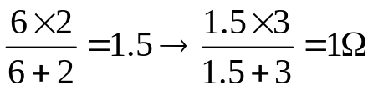

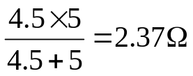

Procedemos ahora a calcular esa resistencia equivalente entre las terminales A y B.
Serie
2Ω
3Ω
6Ω
Paralelo
Serie
1Ω
1Ω
4Ω
2Ω
Paralelo
4.5Ω
3Ω
0.5Ω
1Ω
0.2Ω
1Ω
2.37Ω
8Ω
5Ω
Serie
2Ω
6Ω
4Ω
1Ω
A
B

Slide 24
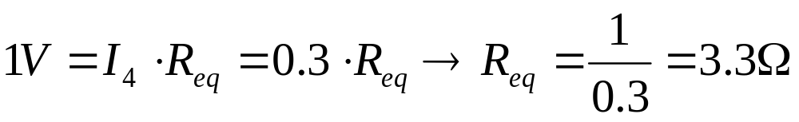
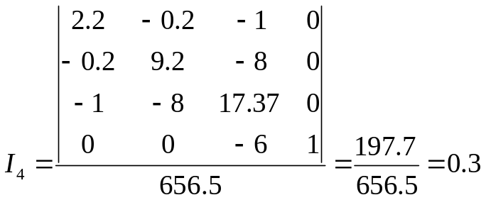
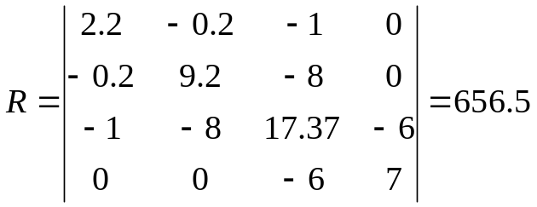
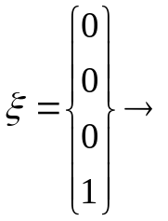
De modo que se cumplirá que:
Si no es posible seguir haciendo asociaciones simples, tipo serie/paralelo, como sucede en este caso, recurriremos a un método especial: supondremos una f.e.m. cualquier entre A y B, y calcularemos la intensidad que pasa a través de ella…
1Ω
R_{Th}=3.3Ω
I₁
I₂
1Ω
0.2Ω
1Ω
2.37Ω
8Ω
Y la intensidad que pasa por la ξ valdrá
Las matrices R y ξ serán
I₃
6Ω
1Ω
I₄
A
B
1V

Slide 25
En definitiva, hemos calculado que
V_{A}‒V_{B} = 5.24V→ ξ_{Th}=5.24V con borne + en A
Req = 3.3Ω → R_{Th}=3.3 Ω
+
A
3.3Ω
B
5.24V
Circuito equivalente de Thévenin entre A y B

